Slide 2
James E. Brady
Neil D. Jespersen
Alison Hyslop
Maria Cristina Pignocchino
Chimica.blu seconda edizione

Slide 3
Capitolo 13
Le proprietà
dello stato gassoso

Slide 4
Sommario
Le leggi dei gas e le osservazioni sperimentali
La legge dei gas ideali
La legge di Graham
La teoria cinetico-molecolare
La pressione parziale dei gas
La stechiometria in fase gassosa

Slide 5
Le leggi dei gas e le osservazioni sperimentali
Unità di misura adottate per i gas:
volume → litro (1 L = 1 dm³)
temperatura → grado Celsius (°C) o kelvin (K)
pressione → torr e atmosfera (1 atm = 760 torr = 760 mmHg = 101 325 Pa).

Slide 6
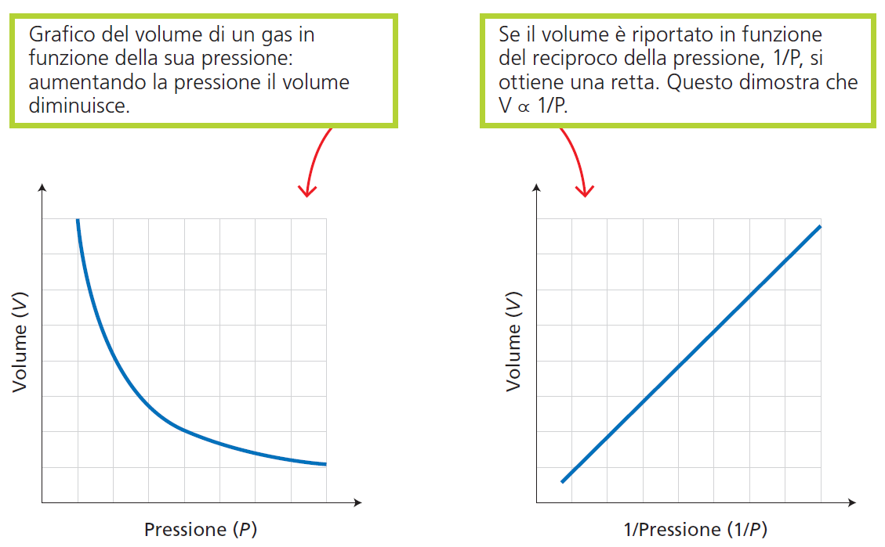
Le leggi dei gas e le osservazioni sperimentali
Legge isoterma o legge di Boyle: a temperatura costante, il volume di una data quantità di gas è inversamente proporzionale alla pressione applicata.
PV = C (a T costante)

Slide 7
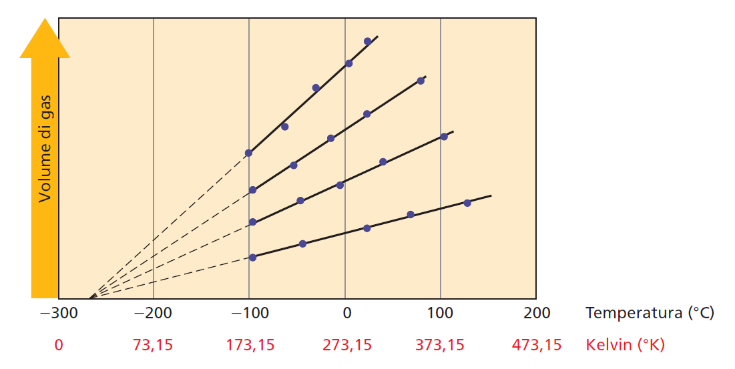
Le leggi dei gas e le osservazioni sperimentali
Legge isobara o legge di Charles, a pressione costante, il volume di una data quantità di un gas è direttamente proporzionale alla sua temperatura.
V = C’T (a P costante)
Quantità diverse
dello stesso gas:

Slide 8
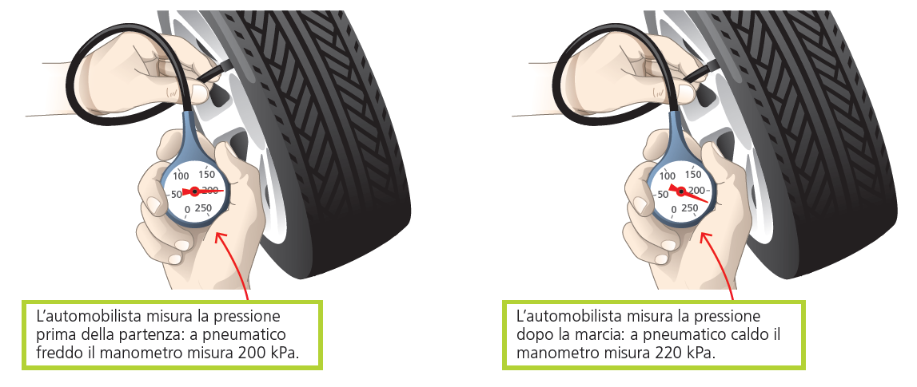
Le leggi dei gas e le osservazioni sperimentali
Legge isocora o legge di Gay-Lussac: a volume costante, la pressione esercitata da una data quantità di gas è direttamente proporzionale alla sua temperatura.
P = C’’T (a V costante)

Slide 9
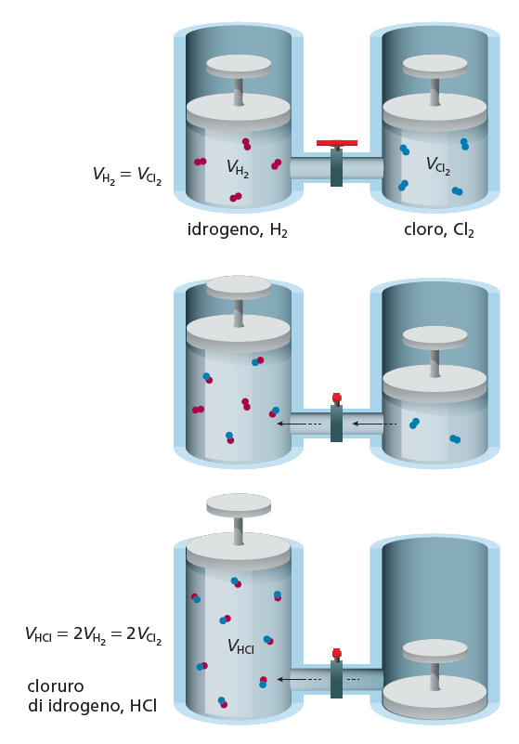
Le leggi dei gas e le osservazioni sperimentali
Legge della combinazione dei volumi: nelle stesse condizioni di temperatura e pressione, i volumi di reagenti e prodotti gassosi stanno fra loro in rapporti di piccoli numeri interi.

Slide 10
Le leggi dei gas e le osservazioni sperimentali
Principio di Avogadro: nelle stesse condizioni di temperatura e pressione, volumi uguali di gas diversi contengono lo stesso numero di particelle.
Il volume occupato da una mole di qualsiasi gas, il volume molare, è identico per tutti i gas nelle stesse condizioni di temperatura e pressione.
A STP, 1 mol di gas ideale occupa un volume pari a 22,4 L.
STP (temperatura e pressione standard) → 273,15 K (0 °C) e 1 atm.

Slide 11
La legge dei gas ideali
Legge dei gas ideali: il prodotto tra pressione e volume di un gas è direttamente proporzionale al prodotto tra le moli e la temperatura in kelvin.
PV = nRT
a STP: R = 0,0821 L atm mol⁻¹ K⁻¹
STP → 273,15 K (0 °C) e 1 atm

Slide 12
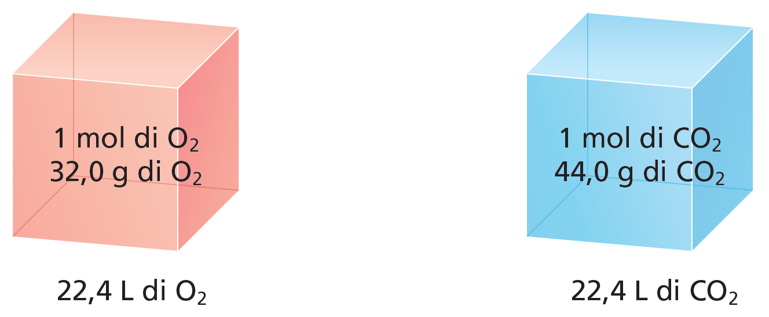
La legge dei gas ideali
La densità (rapporto fra massa e volume) dei gas diminuisce progressivamente all’aumentare della loro temperatura e cresce con l’aumentare della pressione.

Slide 13
LA CHIMICA CON METODO
Come si usa la legge dei gas ideali?
Per evitare l’ossidazione del filamento, il bulbo di una lampadina, di volume 0,158 L, si riempie con argon, un gas inerte, alla temperatura di 20 °C e alla pressione di 3,00 torr. Quanti grammi di argon contiene una lampadina in queste condizioni?
Come si calcola la densità di un gas in condizioni diverse da quelle STP?
Un metodo usato per separare gli isotopi dell’uranio, così da ottenere il materiale adatto ad alimentare le centrali nucleari, si basa sull’impiego dell’esafluoruro di uranio UF₆. Poiché UF₆ bolle a 56 °C, è un gas alla temperatura di 100 °C. Qual è la densità di UF₆ a 373,15 K se la pressione di una mole del gas è 0,974 atm? Immagina che il gas contenga una miscela degli isotopi naturali dell’uranio.

Slide 14
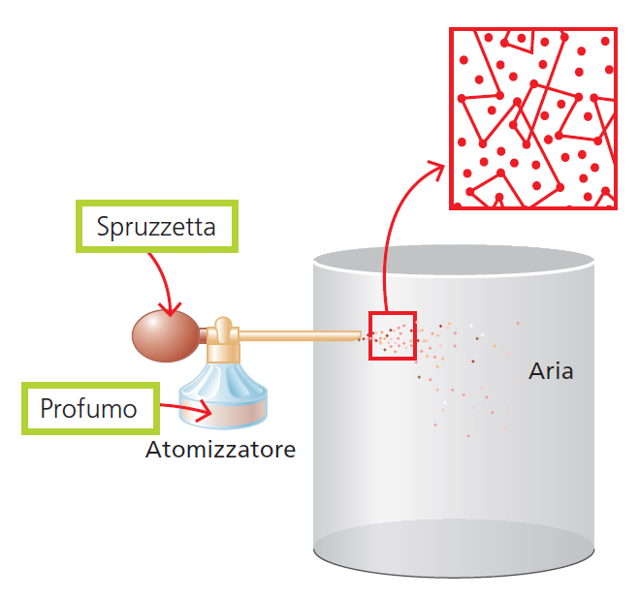
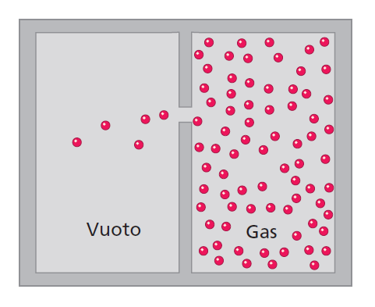
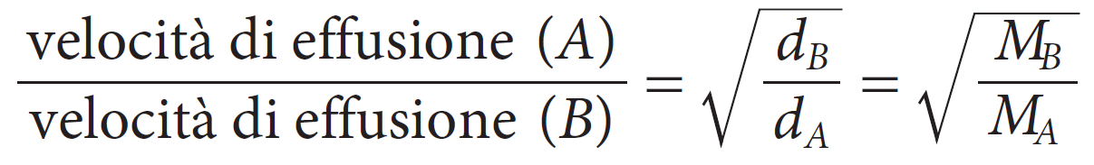
La legge di Graham
Legge di Graham: i gas più leggeri effondono e diffondono più rapidamente di quelli con massa molare maggiore.
Diffusione → mescolamento spontaneo delle molecole di gas diversi.
Effusione → passaggio delle molecole di un gas attraverso un sottile foro verso una camera sottovuoto.

Slide 15
La teoria cinetico-molecolare
Il modello del gas ideale si basa sui seguenti postulati:
Un gas ideale è costituito da un numero enorme di molecole in costante e disordinato movimento.
Il volume proprio occupato dalle molecole del gas ideale è così piccolo, rispetto a quello del recipiente che le contiene, da essere trascurabile.
Le molecole si urtano spesso fra loro e collidono con le pareti del recipiente, si muovono in linea retta fra una collisione e l’altra e non sono soggette a forze di attrazione o repulsione reciproca. Gli urti delle molecole sono perfettamente elastici.

Slide 16
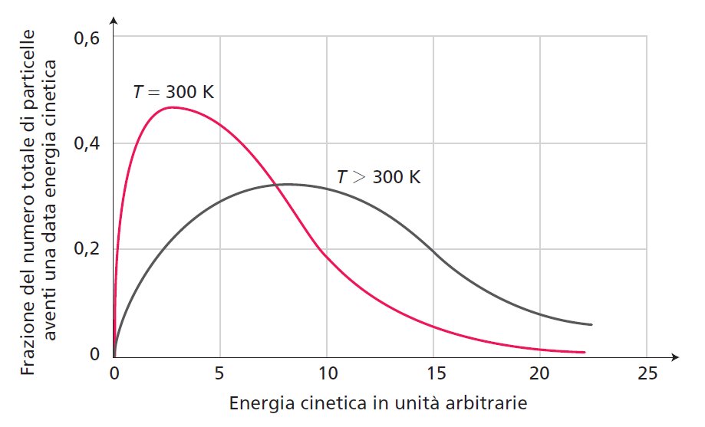
La teoria cinetico-molecolare
Teoria cinetica dei gas: all’aumentare della temperatura aumenta la velocità media delle molecole.
T ∝ E_{c} molecolare media
E_{c} = 1/2 mv²
Distribuzione dell’energia cinetica delle particelle gassose.

Slide 17
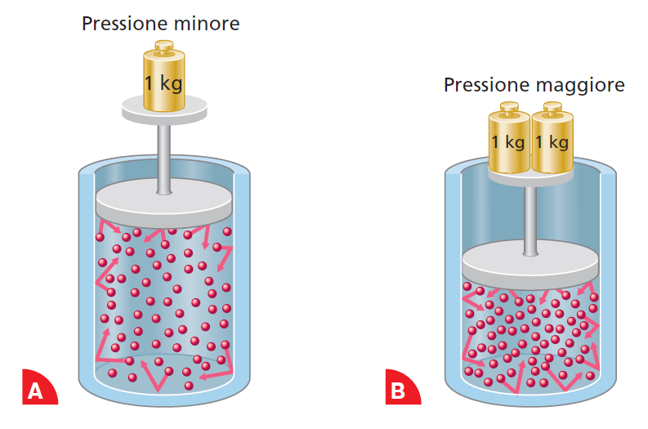
La teoria cinetico-molecolare
La teoria cinetico-molecolare spiega dal legge di Boyle:
se il volume viene ridotto a temperatura costante, non si hanno variazioni dell’E_{c} media delle molecole, ma aumentando il numero di molecole di gas per unità di volume raddoppia anche il numero di collisioni (pressione).

Slide 18
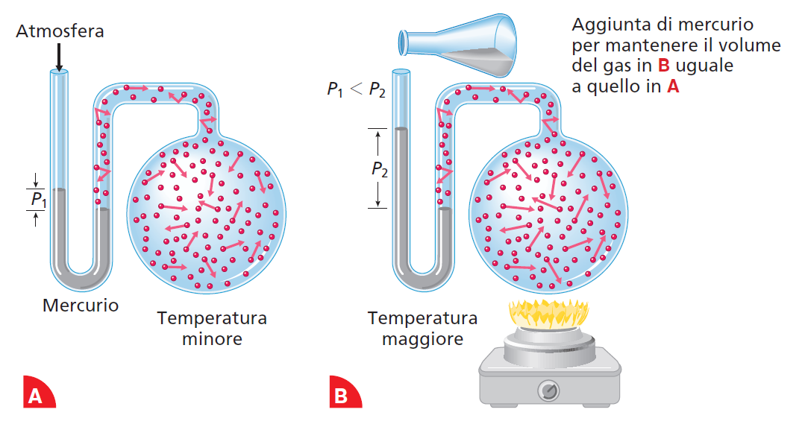
La teoria cinetico-molecolare
La teoria cinetico-molecolare spiega dal legge di Gay-Lussac:
l’aumento della temperatura del gas provoca l’aumento dell’E_{c} media delle molecole, che colpiscono le pareti del recipiente con maggiore frequenza e forza (pressione).

Slide 19
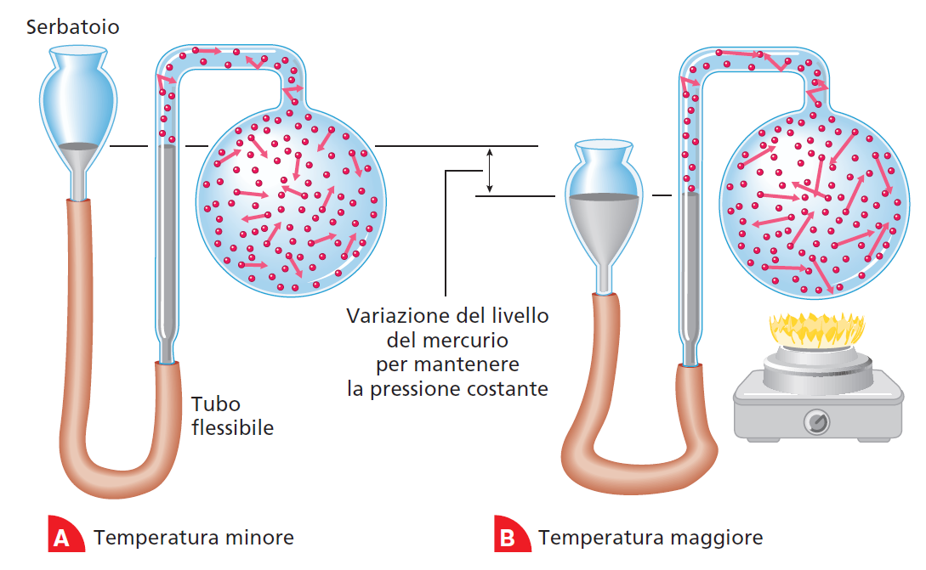
La teoria cinetico-molecolare
La teoria cinetico-molecolare spiega dal legge di Charles:
per mantenere la pressione costante quando si aumenta la temperatura, il gas si espande (volume).

Slide 20
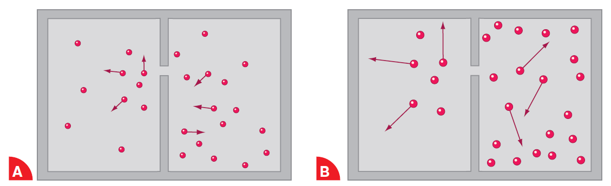
La teoria cinetico-molecolare
La teoria cinetico-molecolare spiega dal legge di Graham:
Poiché E_{c} = 1/2 mv², una particella di piccola massa può avere la stessa energia cinetica di un’altra di massa maggiore solo se la sua velocità è più alta. La particella di massa minore effonde quindi più velocemente.

Slide 21
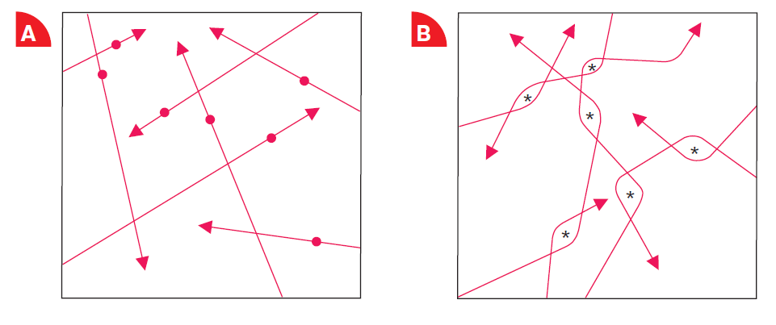
La teoria cinetico-molecolare
Il diverso comportamento di gas reali e gas ideale è dovuto a due deviazioni dai postulati del gas ideale:
le molecole dei gas reali non hanno volume nullo (V_{reale} > V_{ideale});
in un gas reale esistono interazioni fra le molecole (P_{reale} < P_{ideale}).
In un gas reale le traiettorie curvano quando una molecola passa accanto a un’altra.

Slide 22
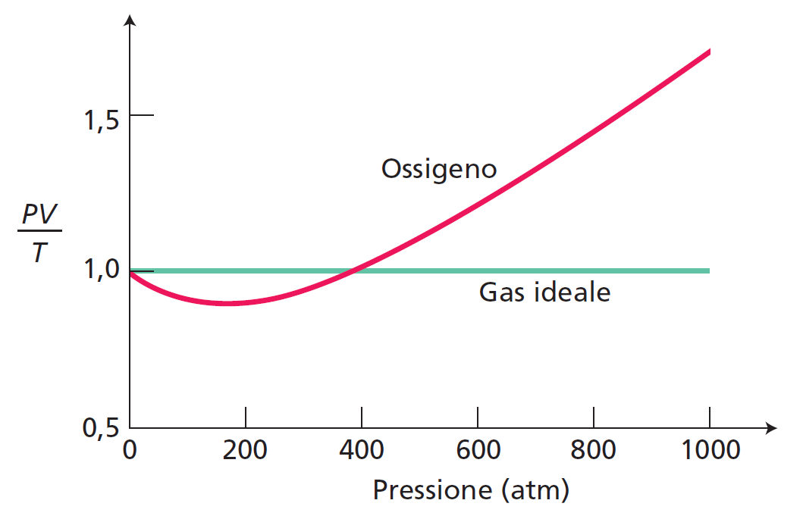
La teoria cinetico-molecolare
Il comportamento dei gas reali si avvicina a quello ideale quanto più la pressione è bassa e la temperatura elevata.

Slide 23
La pressione parziale dei gas
Legge delle pressioni parziali di Dalton: la pressione totale di una miscela di gas è pari alla somma delle pressioni parziali dei singoli componenti.
P_{totale} = P_{A} + P_{B} + P_{C} + …
Pressione parziale → pressione che ogni singolo gas presente in una miscela gassosa eserciterebbe se occupasse da solo un recipiente delle stesse dimensioni e alla stessa temperatura.

Slide 24
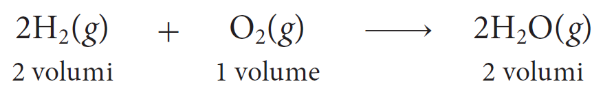
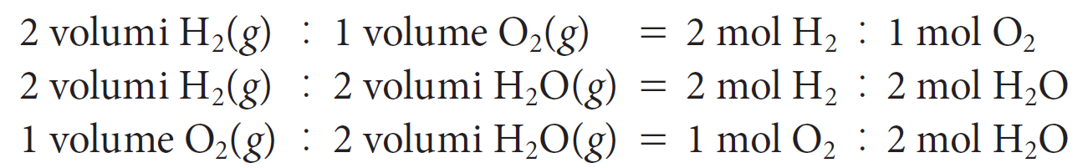
La stechiometria in fase gassosa
Nelle reazioni in fase gassosa è presente una nuova equivalenza stechiometrica: quella fra i volumi dei gas.

Slide 25
LA CHIMICA CON METODO
Come si determina la stechiometria delle reazioni in fase gassosa?
Quanti litri di idrogeno, misurati a STP, si combinano esattamente con 1,50 L di azoto, sempre a STP, per formare ammoniaca? L’equazione chimica della reazione è:
3H₂(g) + N₂(g) ⟶ 2NH₃(g)
Come si calcola il volume di un prodotto gassoso?
Il cemento Portland si produce sfruttando la decomposizione termica del carbonato di calcio a formare ossido di calcio e diossido di carbonio:
CaCO₃(s) ⟶ CO₂(g) + CaO(s)
  Supponiamo che un campione di CaCO₃ di 1,25 g si decomponga ad alta temperatura. Qual è il volume di CO₂ (in millilitri) che si libera, misurato a 740 torr e 25 °C?

Slide 26
La chimica in Agenda
In media, in Italia, il consumo di gas per il riscaldamento corrisponde a: 940 Smc/anno per una famiglia di Milano; 800 Smc/anno per una famiglia di Roma e 370 Smc/anno per una famiglia di Palermo.
Smc, standard metro cubo è l’unità di misura che è stata scelta per il gas usato a scopi energetici, cioè l’unità di misura che vediamo nelle nostre bollette. Secondo questa convenzione, il volume del gas viene misurato alla temperatura di 15°C e alla pressione di 013,25 millibar.

Slide 27
Chemistry in English
In august 2019, the fires in the Brazilian Amazon rainforest released the equivalent of 228 megatonnes of carbon dioxide (according to the National Institute for Space Research, INPE).

